Slide 1
Презентация на тему: «Выдающиеся личности, посещавшие наш родной город Владимир»
Выполнил: студент гр.Ам-172
ВИК г.Владимира
Зотов Денис

Slide 2
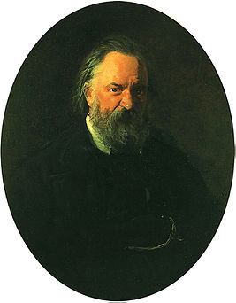
Герцен Александр Иванович (1812-1870)-русский публицист, писатель, философ, педагог.

Slide 3
Более двух лет прожил во Владимире выдающийся мыслитель, литератор и революционный деятель прошлого века Александр Иванович Герцен.
Годы владимирской ссылки Герцен называл счастливейшими в его жизни. Тому были серьезные причины: молодость, любовь! Мысли и чувства молодого Герцена были безраздельно устремлены к девушке по имени Наташа, которая впоследствии стала его женой.
Мемуары, переписка, архивные документы и литературоведческие работы содержат немало сведений о жизни молодых Герценов во Владимире. Сердцу владимирца они дороги и как память о прошлом родного города.

Slide 4
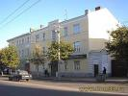
Писатель В. А. Соллогуб в путевых впечатлениях, опубликованных им в 1840 году и озаглавленных «Тарантас», дал адрес той гостиницы — она была расположена на «главной улице». Возможно, что простоявшее здесь около полутора столетий здание, известное в последние годы как гостиница «Клязьма», и послужило тогда Герцену первым пристанищем в нашем городе.

Slide 5
Излюбленными местами прогулок Герцена во Владимире был Козлов вал, берега Клязьмы и вал вокруг Рождественского монастыря. Писатель впоследствии писал, что приехал он сюда « в 1938 год, самый лучший, самый светлый год моей жизни Город Владимир остался сияющей точкой в дали моей молодости.». Уехал из Владимира А.И.Герцен в 1840 году. Нашему городу он посвятил целую главу в книге « Былое и думы».
Первая квартира молодых — три комнаты — была в доме Н. А. Адоева на Большой улице. В 1928 году дом снесли. На месте его было построено новое здание. Теперь на нем укреплена мемориальная доска о Герцене.
Здание бывшей церкви, в которой венчался А. И. Герцен во Владимире не сохранилось.
Во Владимире есть улица Герцена, названная в честь писателя.

Slide 6
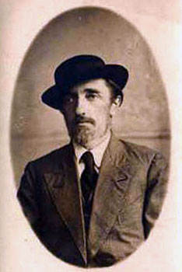
Иван Сергеевич Шмелёв ( 1873-1950) — русский писатель, публицист, православный мыслитель из московского купеческого рода Шмелёвых, представитель консервативно-христианского направления русской словесности.

Slide 7
Начало литературного пути автора «Лета Господня» пришлось на годы службы молодого юриста Шмелева в казенных палатах в губернском Владимире, сообщает сайт Владимирской епархии.
В юбилейный год во Владимире вышла в свет книга «Дорога к солнцу. Владимирский период жизни и творчества Ивана Сергеевича Шмелева».
Сопредседатель правления Союза писателей России Владимир Крупин пишет, что «сопричастность святой Владимирской земли к судьбе Ивана Сергеевича Шмелева, значительный период, прожитый писателем во Владимире, и множество написанных здесь рассказов – все это не может и не должно остаться незамеченным будущими поколениями. Именно во Владимире в тяжелые годы русских потрясений Иван Шмелев принял окончательное решение: встал на свой крестный путь писательства как честного служения Вере, России и ее народу».
Именно во Владимире Иван Сергеевич принял решение уйти со службы и полностью посвятить себя литературе.
28 февраля 2014 года во Владимире на доме 31 по улице Гагарина, где жил писатель, открыта мемориальная доска. Барельефный портрет создал скульптор, заслуженный художник России Игорь Черноглазов.

Slide 8
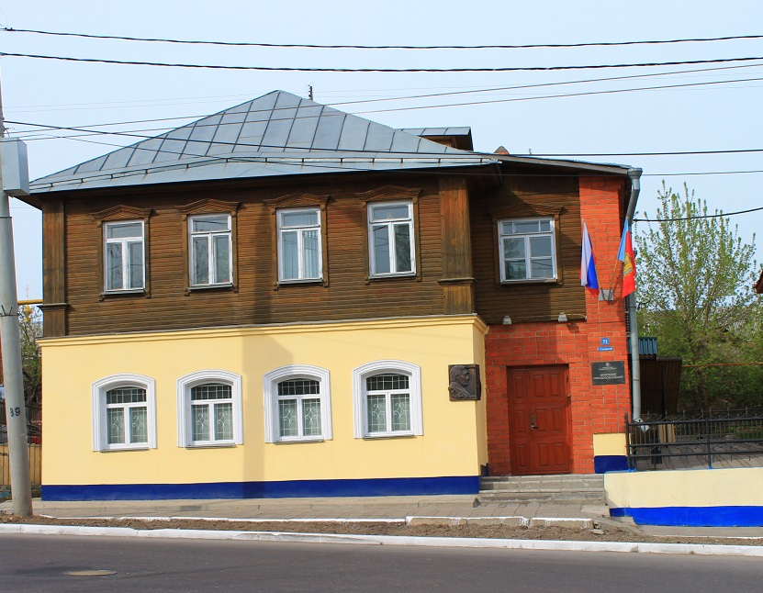
Дом 31 по улице Гагарина, где жил писатель

Slide 9
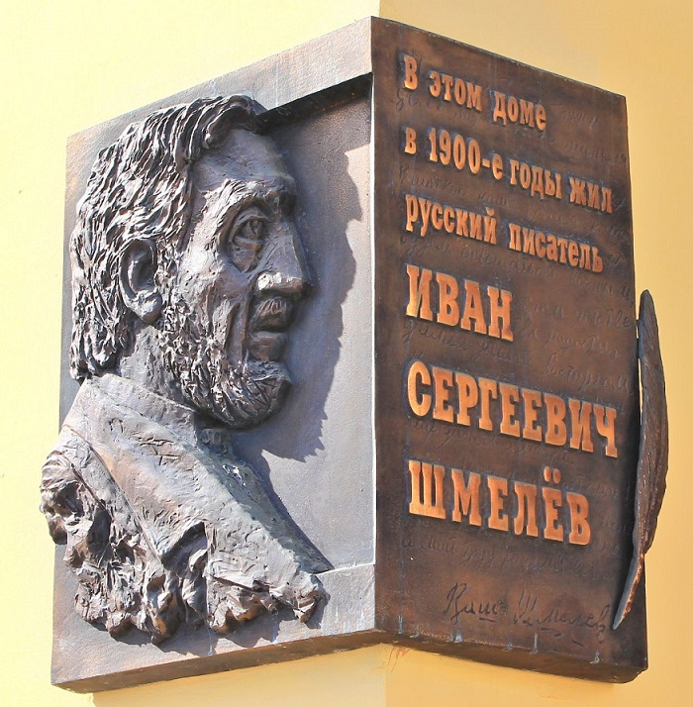
28 февраля 2014 года во Владимире на доме 31 по улице Гагарина, где жил писатель, открыта мемориальная доска. Барельефный портрет создал скульптор, заслуженный художник России Игорь Черноглазов.

Slide 10
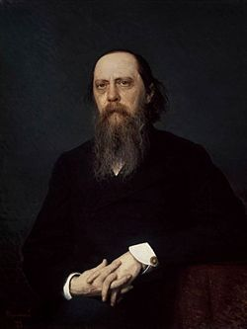
Михаи́л Евгра́фович Салтыко́в-Щедри́н (1826-1889)- русский писатель, журналист, редактор журнала «Отечественные записки», Рязанский и Тверской вице-губернатор.

Slide 11
Некоторые штрихи в биографии великого русского писателя-сатирика М.Е. Салтыкова-Щедрина связаны с нашим городом. В первый раз он приезжал во Владимир в 1855 году для свидания со своей невестой и будущей женой Елизаветой Аполлоновной Болтиной. В сентябре 1853 года Аполлон Петрович Болтин получил предписание о переводе во Владимирскую губернию. Перед отъездом Болтиных из Вятки Михаил Евграфович просил руки Лизы. Предложение было отклонено на том основании, что Лизе минуло всего пятнадцать лет. Но двадцатисемилетнему Салтыкову было разрешено повторить свое предложение через год. Вторично просить руки Лизы Болтиной Михаил Евграфович смог только в 1855 году. Он приехал с этой целью во Владимир. Болтины дали согласие на его брак с Лизой. Михаил Евграфович был счастлив. Сюда влекла его любовь.
В этот период Салтыков, которого владимирские чиновники уже знали как жениха Лизы Болтиной, навестил семью одного из них – Ивана Ильича Танеева. Здесь впервые и увидел его сын И.И. Танеева будущий известный ученый и юрист Владимир Иванович Танеев. В.И. Танеев так описал это знакомство: «Он сидел в гостиной с матерью. Я вошел посмотреть на него и робко поклонился. Я считал великого писателя за сверхъестественное существо, и быть русским писателем казалось для меня величайшим, недосягаемым для меня величием и счастьем».
Брак Салтыкова с Лизой Болтиной, о котором он мечтал и которого так долго ждал, не принес ему счастья. Елизавета Аполлоновна не смогла понять стремлений и внутреннего мира своего мужа. Писатель оказался одинок в своей семье. В его письмах к друзьям звучат боль и отчаяние: «Я не могу Вам выразить, до какой степени я несчастлив в семье».

Slide 12
В последний раз (шестой по счету) Михаил Евграфович посетил наш город в августе 1856 года.
В документах Владимирского губернского комитета ополчения хранится подлинное предписание владимирского губернатора от 18 августа1856 года «Об оказании содействия надворному советнику Салтыкову».
Вот этот документ: «Владимирскому Губернскому Комитету ополчения. Г. Министр внутренних дел, предписав чиновнику VI класса особых при Его Высокопревосходительстве поручений надворному советнику Салтыкову в видах успешнейшего исполнения возложенного на него поручения относительно составления свода распоряжений, касающихся войны 1853-1856 годов, обозреть подлинное делопроизводство Владимирского Губернского комитета ополчения, равно и дела канцелярии моей по предмету перевозочных парков для войск, от 9 сего августа за № 2409 уведомил о сем меня для зависящего распоряжения об оказании содействия г. Салтыкову. О каковом предложении Министра внутренних дел долгом считаю уведомить Губернский комитет ополчения к надлежащему его стороны исполнению. Гражданский губернатор Теличеев».
Во Владимире есть улица Щедрина, названная в честь писателя. До настоящего времени сохранились здания, в которых бывал писатель. Это бывший дом губернатора (ул. Большая Московская д. 62).

Slide 13
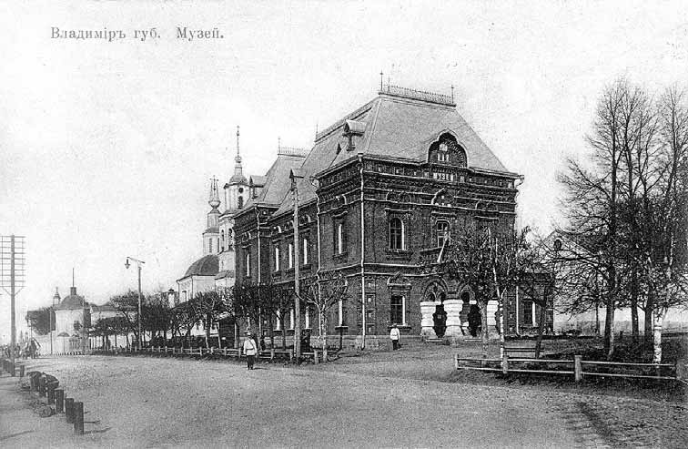
Здание губ. музея ВАК. Справа к нему примыкает хозпостройка губернаторского дома, где пребывал М.Е. Салтыков-Щедрин.

Slide 14
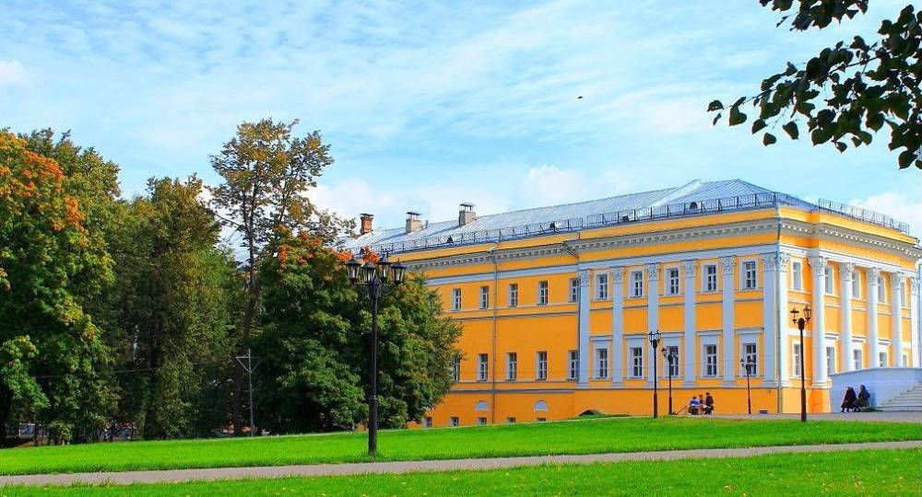
Здание Присутственных мест (ул. Большая Московская д. 58), где пребывал М.Е. Салтыков-Щедрин.

Slide 15
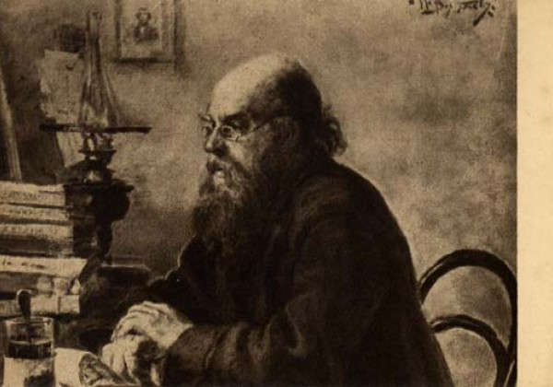
Николай Николаевич Златовратский (1845-1911)- русский писатель-народник

Slide 16
Прозаик, публицист, мемуарист Н. Н. Златовратский родился 26 декабря 1845 года во Владимире в семье мелкого чиновника(в доме по ул.Герцена д.39), в честь этого установлена мемориальная доска.
В 1864 году он окончил Владимирскую гимназию ,позже приезжал в родной дом и писал некоторые свои ключевые сочинения.
В произведениях конца 60-х - начала 70-х годов Златовратский описывал жизнь рабочих стекольных заводов, типографских рабочих и крестьян, пришедших на заработки в столицу. Однако главной темой в его творчестве стала тема деревни. При этом проявились народнические взгляды писателя, идеализировавшего общину. В "Отечественных записках" печатался его программный роман "Устои". Произведения конца 80-х гг. посвящает интеллигенции, сближающейся с народом. Революцию 1905 г. писатель встретил сочувственно.
В 1909 г. избран почетным академиком по разряду изящной словесности.
Во Владимире гимназист Николай Златовратский помогал отцу - чиновнику канцелярии губернского предводителя дворянства – создавать публичную библиотеку.
Во Владимире же он опробовал перо, сам признавал изначальное следование за кумирами: «Я писал стихи по Кольцову и по Некрасову, писал рассказы по Тургеневу и Помяловскому, написал даже по Островскому целую драму из народного быта в подражание его "Грозе"». А публиковался он в молодости нередко под псевдонимом «Маленький Щедрин».
В итоге Златовратский вырос в самостоятельную величину, которую не пропускает ни одна литературная энциклопедия или справочник. Более известного уроженца Владимира в литературе XIX века, в общем-то, и не было.
Златовратский оставил воспоминания, посвященные его детским и юношеским годам во Владимире, а также цикл автобиографических рассказов.
Златовратский – один из тех знаменитых уроженцев Владимира, произведения которых владимирцы сегодня знают мало.
Его именем названа одна из улиц Владимира.

Slide 17
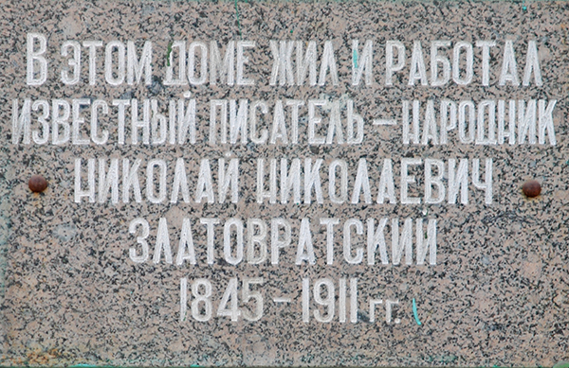
Мемориальная доска

Slide 18
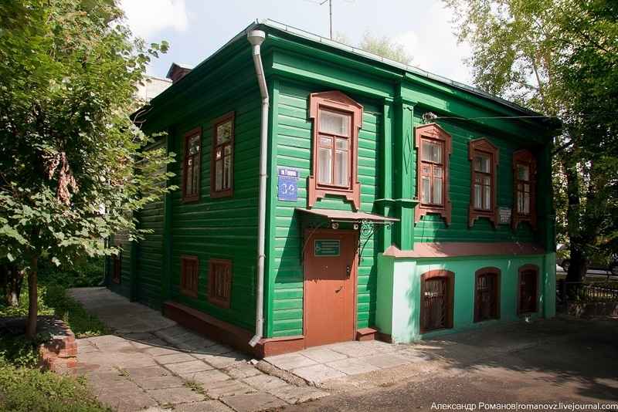
Дом по ул.Герцена, д.39

Slide 19
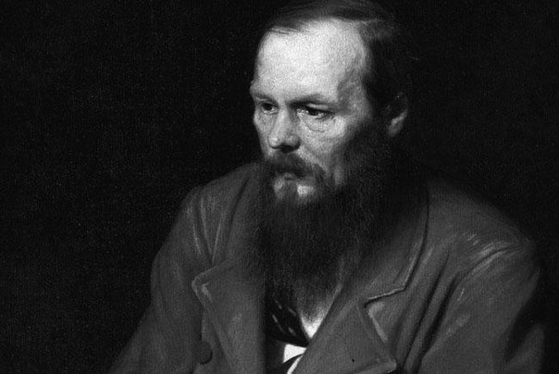
Фёдор Миха́йлович Достое́вский (1821-1881)— русский писатель, мыслитель, философ и публицист.

Slide 20
В эпистолярном наследии Достоевского имеются упоминания о его пребывании во Владимире.
Впервые это было в августе 1859 года, когда Достоевский возвращался из Сибири.
В 1859 году получил разрешение поселиться в Твери. По пути в Тверь Федор Михайлович Достоевский останавливается во Владимире, чтобы навестить своего знакомого М.М. Хоментовского. Об этом Федор Михайлович сообщает из Твери в письме к А.И. Гейбовичу, своему бывшему ротному командиру в Семипалатинске:
«Во Владимире видел Хоментовского; он там начальником провиантской комиссии. Человек превосходнейший…Был у нас, рассказывал свои приключения за границей, и рассказывал прекрасно… Много с ним говорил и много любопытного переговорили. Наконец тронулись из Владимира».
Второй приезд относится к 1863 году. Весной его больная туберкулезом жена вынуждена была покинуть Петербург. Для смены климата был выбран Владимир. Осенью того же года Достоевский в последний раз прибыл во Владимир. Ввиду тяжелого состояния больной, было принято решение перевезти ее в Москву.
Об этом в ноябре Достоевский известил письмом сестру жены В.Д. Констант:
«Любезнейшая Варвара Дмитриевна, по некоторым крайним обстоятельствам, о которых рассказывать долго, мы, то есть я и Марья Дмитриевна , решились переехать совсем в Москву. Во Владимире, во всяком случае, нет почти никакой возможности оставаться…»
Больше Достоевский во Владимир не приезжал… Останавливались Достоевские во Владимире, по всей вероятности, в гостинице на Большой улице, что находилась напротив Торговых рядов. Здание не сохранилось.

Slide 21
Спасибо за внимание!

